Slide 1
الرياضيات
الفصل الاول
المرحلة الثانية
الجامعة المستنصرية
كلية الهندسة
قسم المدني
المحاضرة 13
د. رائد فاضل

Slide 2
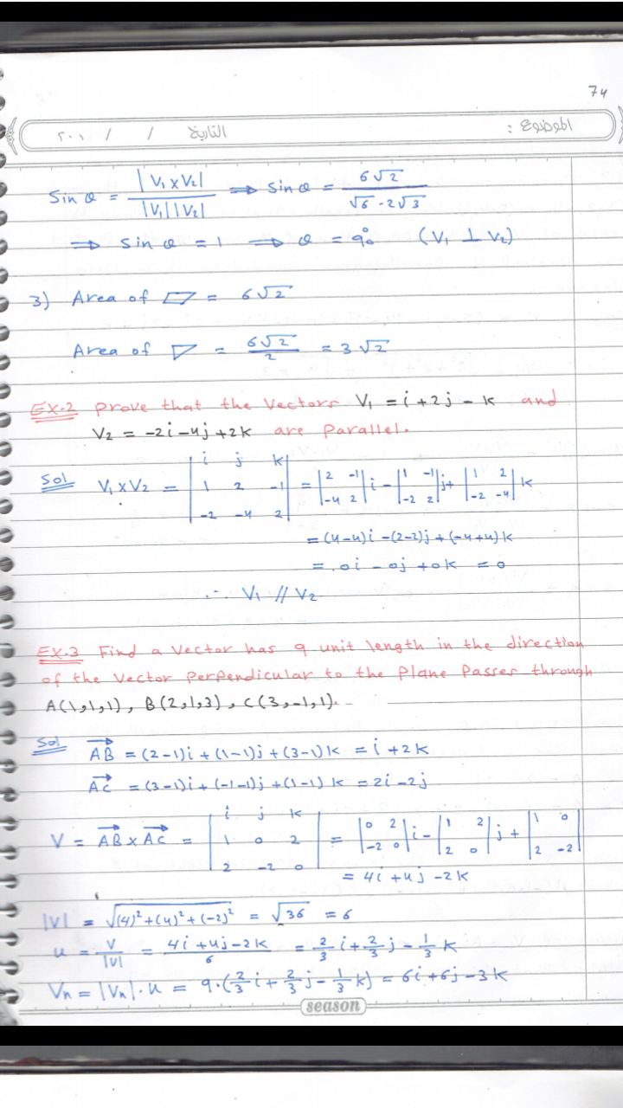

Slide 3
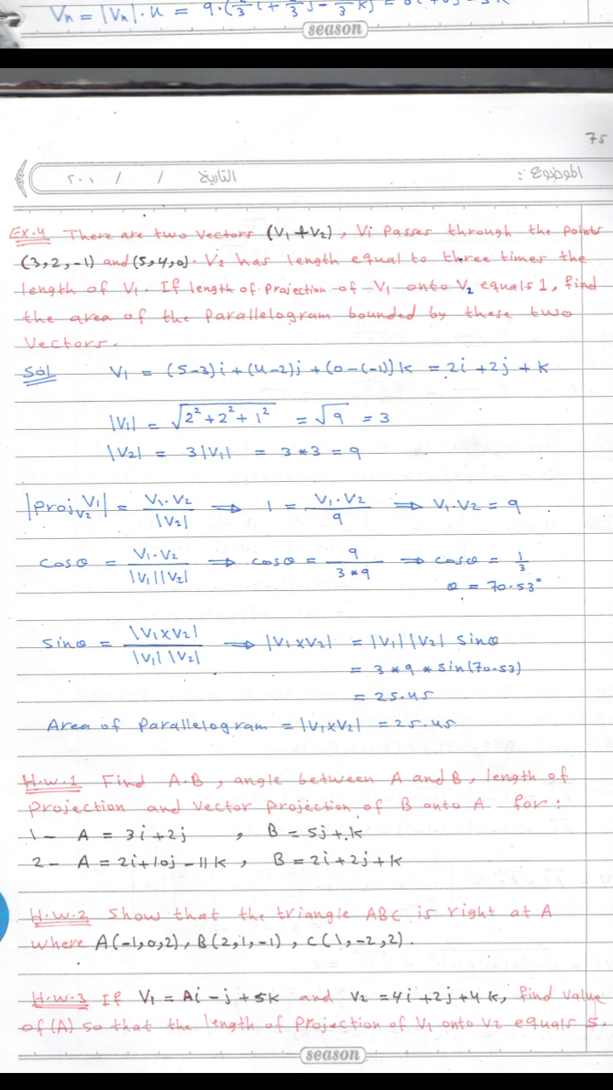

Slide 4
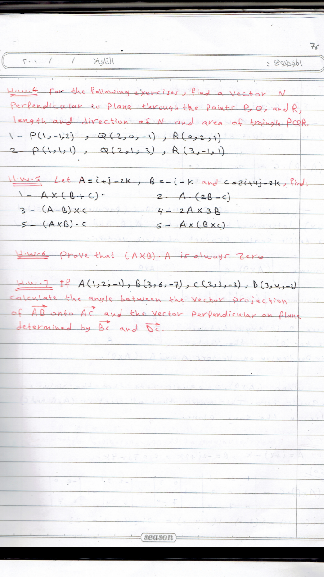

Slide 5
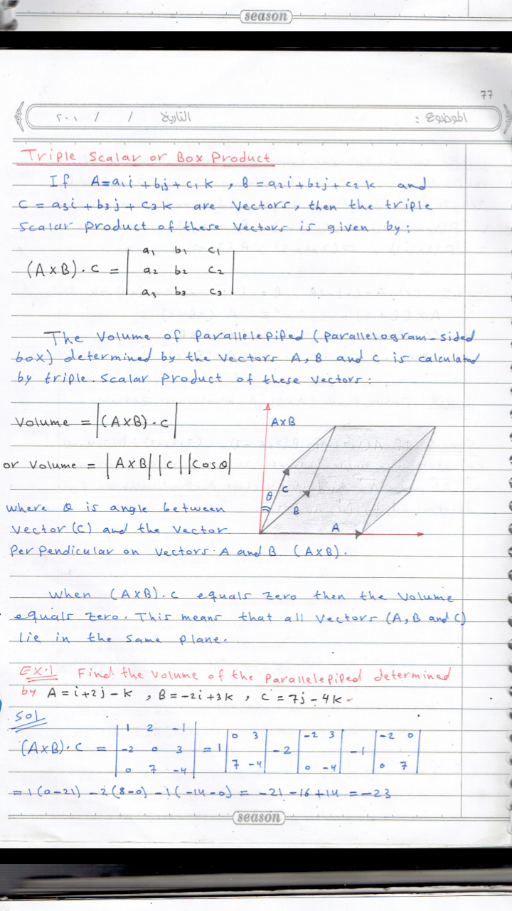

Slide 6
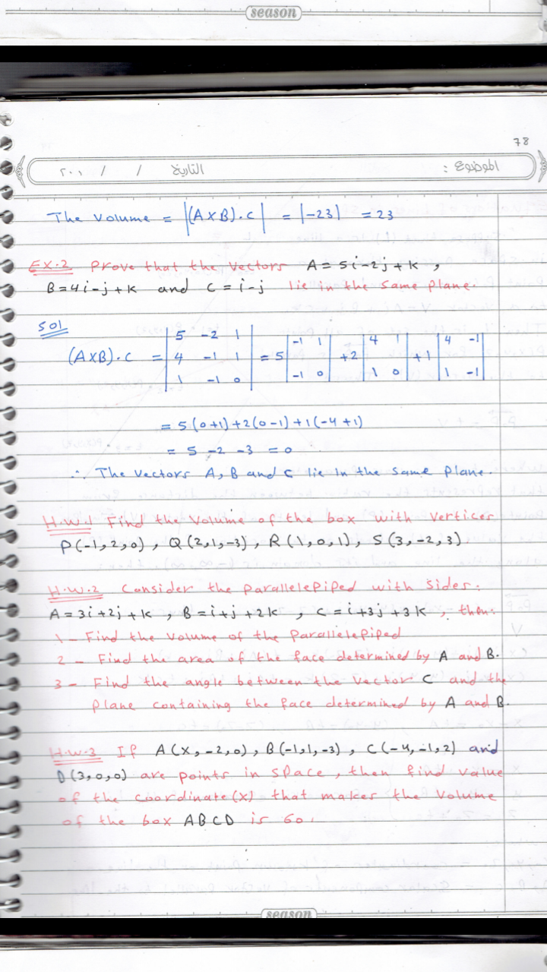

Slide 7
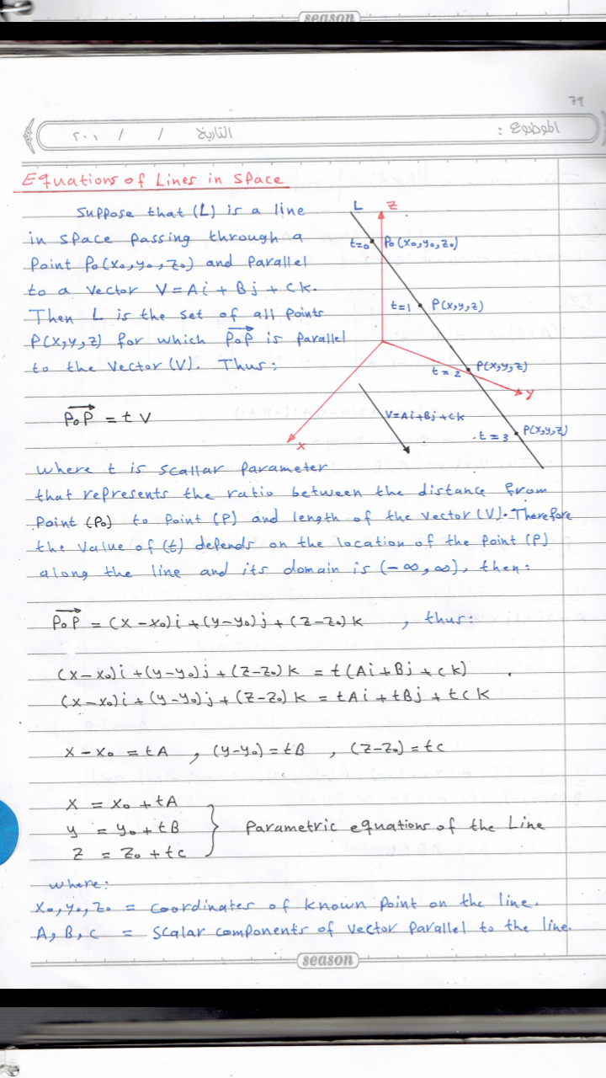

Slide 8
